Slide 1
EVALUAREA CALITĂȚII ȘI EFICIENȚEI STAGIILOR DE PRACTICĂ
LA PROGRAMELE DE STUDIU
(CICLUL I-LICENȚA și CICLUL II-MASTERAT), 2024 -2025
DEPARTAMENTUL DE ASIGURARE A CALITĂȚII (DAC)

Slide 2
1. Metodologia evaluării stagiilor de practică.
2. Documente reglatorii privind organizarea și desfășurarea stagiilor de practică.
3. Analiza eficienței stagiului profesional facultați.
4. Concluzii.

Slide 3
1. Metodologia evaluării
1.1. Procedura, criteriile de evaluare
1.2. Instrumentarii
1.3.Constatări –programe evaluate

Slide 4
1. Metodologia evaluării, procedura
Analiza documentelor existente la facultățile privind organizarea și desfășurarea stagiilor de practică.
Analiza structurii raportului de practica a stagiarului.
Analiza proceduriide evaluarea stagiilor de practică.
Evaluarea calității stagiului profesional (sondaj) .

Slide 5
Metodologia evaluării, criterii
Evaluarea criteriilor
Evaluarea calității stagiului profesional de către studentul-stagiar privind organizarea și desfășurare astagiului profesional
Procedura de evaluare
Procedura de evaluare a stagiilor de practică
Raport de practică
Respectarea prevederilor documentelor reglementorii privind organizarea și desfășurarea stagiilor de practică
Documente reglatorii, confirmative
Documentația confirmativă privind organizarea și desfășurarea stagiilor de practică.

Slide 6
1. Metodologia, instrumentarul a. Se descrie fiecare tip stagiului de practica aparte b. Se indica perioada realizării sau planificată pentru desfășurare c. Se indica denumirea si linkul documentului respectiv
Program de studiu (specialitatea) | Tipul stagiului de practica, nr de credite ECTS | Obiective (3-5) | Locul de desfășurare (documente confirmative) | Responsabil /mentor, Forma de raportare | Numărul de studenți admiși / ealuați | Perioada desfășurării | Documente confirmative (Ordine) | Documente reglementorii: regulament, ghid, curriculum | Structura raportului de practica a stagiarului | Forma de evaluare

Slide 7
1. Metodologia, instrumentarii
Chestionarul -Evaluarea calității stagiului profesional
Luând în considerație întreaga perioadă astagiului profesional, cum ați evalua următoarele: | exelent | Foarte bine | bine | satisfăcător | nesatisfăcător
1. Procesul de organizare a practicii de către decanat
2. Procesul de organizare a practicii de către catedră
3. Activitatea și ajutorul profesorului responsabil de stagiu ( cond. șt.)
4. Mediul profesional al stagiului 5. Atmosfera de lucru la locul stagiului 6. Ajutorul acordat de instituția gazdă 7. Dezvoltarea Dvs.personală și profesională pe parcursul stagiului 8. În ce măsură stagiul a răspuns așteptărilor Dvs. 9. Întreaga experiență 10. Evaluați procesul de organizare și desfășurare a stagiului profesional cu o notă de la1la10. 11 .Evaluați PROPRIA Dvs .activitate de student stagiar cu o notă de la 1 la10. 12. Ce ați schimba în procesul de organizare sau desfășurare a stagiului profesional de traducere? 13. Comentarii, sugestii,idei etc.

Slide 8
1.3. constatări
Facultatea Drept
Licență: 1 program, 240 ECTS, studii cu frecvență/frecvență redusă
Master: 6 programe, 90 ECTS, studii cu frecvență
Facultatea Limbi străine
Licență: 1 program, 180 ECTS, studii cu frecvență
Master: 1 program, 120 ECTS, studii cu frecvență
Facultatea Biomedicină
Licență: 1 program, 180 ECTS, studii cu frecvență
Master: nu

Slide 9
Facultatea Științe Economice
Licență: 5 programe, 180 ECTS, studii cu frecvență/ frecvență redusă
Master: 3 programe, 120 ECTS, studii cu frecvență
Facultatea RIȘPJ
Licență: 2 programe, 180 ECTS, , studii cu frecvență/ frecvență redusă
Master: 2 programe, 120 ECTS, studii cu frecvență
Facultatea IID
Licență: 3 programe, 240/ 180 ECTS, studii cu frecvență/ frecvență redusă
Master: 1 program, 120 ECTS, studii cu frecvență
Facultatea ȘSE
Licență: 3 programe, 180 ECTS, studii cu
frecvență/frecvență redusă
Master: 6 programe, 120 ECTS, studii cu frecvență

Slide 10
2. Documente reglatorii privind
Organizarea și desfășurarea
stagiilor de practică

Slide 11
2. Documente
Regulament-cadru privind stagiile de practică în învățămîntul superior (Ordin ME 203 din 19.03.2014) PLAN-CADRU pentru studii superioare de licență (ciclu I), de master (ciclu II) și integrate (Ordin MECC nr.510 din 07.04.2025)
Stabilesc sistemul de competenţe profesionale achiziționate de stagiar
Regulament privind stagiile de practică în ULIM
Descriu detaliat modul de derulare a stagiului de practică la specialitatea respectivă și de elaborare a raportului.
Regulamente, Curricule,Ghiduri privind organizarea și desfășurarea stagiilor de practică, programele de studiu, ULIM.
Stabilesc modalităţile de evaluare în conformitate cu finalităţile de studiu

Slide 12
1.Documente, Constatări
Tipurile stagiilor de practică (de inițiere, tehnologică, de licență, instruire, pedagogică, de specialitate, de formare ș.a.) sunt specificate în planurile de învăţământ, în strictă conformitate cu finalităţile de studiu pentru specialistul din domeniul respectiv de formare profesională.
Tipurile stagiilor de practică (de inițiere, tehnologică, de licență, instruire, pedagogică, de specialitate, de formare ș.a.) sunt specificate în planurile de învăţământ, în strictă conformitate cu finalităţile de studiu pentru specialistul din domeniul respectiv de formare profesională.
Durata stagiilor de practică, precum şi perioadele de desfăşurare sunt incluse în planurile de învăţământ.
Ciclul I - Licență: 18 credite din 180 credite ECTS;
24 din 240 credite ECTS
Ciclul II – Master: 10 credite din 90 / 120 credite ECTS.

Slide 13
1.3. ConstATĂRI
Facultatea DREPT
Regulament privind efectuarea stagiilor de practică la (Ciclu I-studii superioare de licență, Ciclu II- studii superioare de master)
Facultatea Limbi Străine
Caiet de sarcini, Curriculum

Slide 14
Facultatea Biomedicină
Regulament cu privire la stagiile de practică, Ghid privind elaborarea raportului privind stagiul de practică; Curriculum stagiului practic .
Facultatea Științe Economice
Ghid metodic privind organizarea, desfășurarea, elaborarea portofoliului, Curriculum disciplinar, stagiu de practică.

Slide 15
Facultatea RIȘPJ
Ghid privind organizarea și desfășurarea stagiilor de practică.
Facultatea IID
Regulament cu privire la organizarea și desfășurarea stagiilor de practic (Ciclu I-studii superioare de licență, Ciclu II- studii superioare de master).
Facultatea ȘSE
Ghid privind organizarea și desfășurarea stagilor de practică(Ciclu I-studii superioare de licență, Ciclu II- studii superioare de master).

Slide 16
Constatări, locuri de practica
(acorduri, ordine)
DREPT
Procuratura mun. Chișinău, R-NUL Hăncești, r. Ungheni, r.Strășeni, r.Anenii Noi, r.Telenești, R.Criuleni, r.Ialoveni, r. Florești, r. Orhei,, r. Ștefan Vodă.
Acordul de colaborare Nr. 12 din 01.09.2022 (1 săptămână din 03.02.2025);
Judecătoria mun. Chișinău, r. Hăncești, r. Ungheni, r.Strășeni, r.Anenii Noi, r.Telenești, r.Criuleni, r.Ialoveni, r. Florești, r. Orhei,, r. Ștefan Vodă
.Acordul de colaborare Nr. 14 din 08.09.2022 (1 săptămână din 10.02.2025)
Consiliul Superior al Procurorilor.
Acord de colaborare Nr.32 din 20.11.2024, Procuratura mun. Chișinău, r. Orhei.
Acord de colaborare Nr. 12 din 01.09.2022. Curtea de Apel Nord.
Acord de colaborare Nr. 16 din 07.09.2022. Judecătoria mun. Chișinău.
Acord de colaborare Nr. 14 din 08.09.2022., Inspectoratul național de investigații mun. Chișinău Îndreptare. Inspectoratul de poliție Rîșcani mun. Chișinău Îndreptare., Inspectoratul de Poliție Botanica mun. Chișinău Îndreptare. Inspectoratul de Poliție mun. ChișinăU, Procuratura Generală.
Acord de colaborare Nr. 12 din 01.09.2022., Procuratura mun. Chișinău, UTA Găgăuzia, of. Comrat
(Contract de colaborare nr. 12 din 01.09.2022); Judecătoria mun. Chișinău;
(Contract de colaborare nr. 14 din 08.09.2022); Judecătoria r. Orhei

Slide 17
Acord tripartit de colaborare. Judecătoria mun. Bălți, sed. Glodeni.
Acord tripartit de colaborare. Direcția de poliție Chișinău.
Acord tripartit de colaborare. Inspectoratul de Poliție Chișinău., r. Ialoveni, r. Orhei, r. Criuleni.
Acord tripartit de colaborare. Curtea Supremă de Justiție.
Acord tripartit de colaborare. Centru Național Anticorupție.
Acord tripartit de colaborare. Uniunea Avocaților.
Acordul de colaborare Nr. 13 din 06.09.2022. B.A.R ,,VS Broker Group ,, SRL- Ștefan Vicol.
Acord tripartit de colaborare. Compania coletelor Flexcredit,
Acord tripartit de colaborare, Federația Moldovenească de Fotbal.
Acord tripartit de colaborare., Sectorul Poliției de frontieră Aeroportul Internațional Chișinău.
Acord tripartit de colaborare. StarNet.
Acord tripartit de colaborare Serviciul fiscal de stat
Acord tripartit de colaborare. SRL Moorwand Solution.

Slide 18
Constatări, locuri de practica (acorduri, ordine)
ȘTIINȚE ECONOMICE
S.R.L. ,,Alfa Soft” (contract bilateral Nr. 27 din 07.05.2018), S.R.L. ,,MGP Broker”, (contract bilateral Nr. 05 / 01.02.2019),
S.R.L. „Vitalite-Mihaela”, (contract bilateral Nr. 03 / 10.01.2018),
,,Sumaral-Racing” S.R.L. (contract bilateral Nr.10 din 10.01.2018),
„Opticont” S.R.L. (contract bilateral Nr.10 din 21.11.2017), G.Ț. ,,Rotaru Andrei Iurie”, (contract bilateral Nr. 03 din
02.10.2022), ,,Adadex-R” S.R.L.
(contract bilateral Nr. X1 din 02.10.2022), „Netarn-com” S.R.L.
(contract bilateral Nr. 12 din 01.04.2019),
A.O. „SIM”, (contract bilateral Nr. 14-A din 01.04.2019) și alte entități publice și private, în baza contractelor tripartite și certificatelor de angajare, AO „ACAP RM”, (contract bilateral Nr. XX din 09.10.2023)
,,Admiral Tur” S.R.L., (contract bilateral Nr. 38 din 03.11.2022),
,,Adadex-R” S.R.L. (contract bilateral Nr. X1 din 02.10.2022)

Slide 19
Constatări, locuri de practica (acorduri, ordine)
Facultatea Relații Internaționale, Științe Politice și Jurnalism
Centru Pro-Marshall din Republica Moldova nr. 2 din 4 octombrie 2023)
ONG - Centrul Regional pentru Inițiative Sociale și Dezvoltare Durabilă, Nr.356, din 25.11.24,
Ambasada Marii Britaniei și a Irlandei de Nord, Nr.357, din 25.11.24
1.Camera de Comerț și Industrie Moldova-China. (Acord de Colaborare între Facultatea Relații Internaționale, Științe Politice și Camera de Comerț și Industrie Moldova-China din 12 august 2019), Platforma pentru Inițiative de Securitate și Apărare (PISA), Acord nr. 4 din 5.10.2023, Parlamentul Reoublicii Moldova Nr. 336 din 28.10.2024, SRL, Coldor-comNr. 337 din 28.10.2024
Consiliul raional Orhei, Nr. 339 din 4.11.2024,
Parlamentul Reoublicii Moldova Nr. 335 din 28.10.2024,Srl Bercrut Grup Nr. 348 din 4.11.2024,
Srl Bercrut Gru Nr. 347 din 4.11.2024,
MiniSterul de Externe al Republicii Moldova Nr. 355 din 4.11.2024

Slide 20
Constatări, locuri de practica (acorduri, ordine)
Facultatea Biomedicina
Stagiul practic se efectuează în: „Centrul Estetologic ULIM”;
- în baza acordurilor individuale : Centru de medicină MedEstet; Salon Juliette Armand Beauty; SRL Mira Laser Aesthetics Studio.
Facultatea de INFORMATICĂ, INGINERIE ȘI DESIGN
Centrul Tehnic Informațional, ULIM
GoldCoast Dispatch SRL (CI nr. 22 din 06.11.2023)
Sav Solutions SRL (CI nr. 25 din 06.11.2023)
Alte entități (în baza contactelor încheiate între student/facultate/ entitate), EST Computer SRL (CI nr. 5 din 10.10.2023),
Departamentul informațional biblioteconomic, ULIM, WPIC Group (CI nr. 15 din 12.10.2023)

Slide 21
Constatări, locuri de practica (acorduri, ordine)
Facultatea Limbi străine
Uniunea Traducătorilor Autorizați, contract nr. 31 din 03.09.2018
SRL ”Lingvistica”
SRL ”Succes Inevitabil”
ONG “Pe Aripi de Vis”
Hotel Europa
Dynatech SRL
Roslin Solutions SRL, Bernadazzi Grand Hotel
SC “HESCOCOM” SRL, SA Serdecon SRL
Centrul de Instruire în Limbi Străine, Join Up SRL
SRL “Terrarentcar Prim” etc, Centru Britanic ULIM
Direcția cooperare
internaționale și integrare europeană Ministerului Afacerilor Interne RM

Slide 22
Constatări, locuri de practica (acorduri, ordine)
Facultatea ȘSE
Centrul Educațional PRO DIDACTICA,
Centrul de Asistență Psihopedagogică „Edugenic”,
Centrul Comunitar de Sănătate Mintală (CCSM) Botanica, Centrul Național de Formare, Asistență, Consiliere și Educație din Moldova (CNFACEM)
Centrul Municipal de Învățare și Educație a Adulților (CMIEA)
Centrul de dezvoltare personală și profesională psihologie.md
Centrul de Informații GENDERDOC-M
Organizația non-guvernamentală ”Regulile vieții”

Slide 23
Spitalul Clinic de Traumatologie și ortopedie, or. Chișinău ;
Colegiu ULIM, or. Chișinău ;
Centrul Comunitar de Sănătate Mintală, Botanica, or. Chișinău ;
Instituția publică Liceul Teoretic Ion Pelivan, com. Răzeni, r. Ialoveni ;
AO Asociația Pacienților cu sclerodermie din RM, com. Măgdăcești, r. Criuleni; SRLNeuroimpuls, or. Chișinău ;
Instituția publică Liceul Teoretic, com. Măgdăcești, r. Criuleni ;
Instituția publică Liceul Teoretic Alexei Mateevici, or. Chișinău ;
Școala profesională nr.2 or. Chișinău ;
Centrul Municipal de tineret, or. Chișinău ;
Centrul de dezvoltare timpurie logopedie și psihopedagogie, or. Chișinău ;
AO Colegiul internațional al psihologilor practicieni, or. Chișinău ;

Slide 24
1.Documente, Constatări, locuri de practica
(acorduri, ordine)
Stagiile de practică sunt parte integrantă obligatorie a procesului educațional și se realizează în scopul aprofundării cunoștințelor teoretice acumulate de către studenți și validării abilităților formate pe parcursul anilor de studii și formării competențelor stabilite prin planurile de învățămînt Stagiile de practică se desfășoară cu respectarea normelor în vigoare.
La departamentul Resurse Umane sunt prezente contractele/acordurile încheiate între ULIM cu organizațiile partenere, iar la decanate/ catedre – lista și copiile acestora.
La Facultate/Catedre sunt păstrate Contractele tripartite (în original) încheiate direct între Facultăți, studentul - stagiar și organizația-gazdă.

Slide 25
Documente, constatări.
Curricule, Programe analitice
Conținut și finalitățile stagiilor
Regulamente
Modul de organizare, dirijare și evaluare a stagiilor de practică
Cerințe înaintate față de stagiar
Ghiduri
Componența dosarului, raportului elaborat de stagiar
Obiective

Slide 26
Raport / portofoliu de practică
La finele stagiului de practică fiecare student prezintă Raportul
/Portofoliul /Dosarul stagiului de practică, conținutul căruia este în conformitate cu specificul programului de studiu.
1. Dosarele stagiilor de practică, la toate programele de studiu, sunt păstrate la catedre.
2.Pot fi consultate atât de către profesori cât şi de studenți ca material ilustrativ orientativ la elaborarea dosarelor stagiilor de practică.

Slide 27
1.Documente, Raport, portofoliu de practică
Facultatea Științe economice
Foaia de titlu; Cuprins; Fișa de evaluare; Agenda stagiului de practică de iniţiere.
Abstract; Capitolul I. Descrierea unității în care studentul a desfășurat stagiul de practică.; Capitolul II. Gestiunea și abordarea critică a unității economice; Concluzii și recomandări; Bibliografie.; Anexe.
Facultatea RISPJ
I.CV- ulstagiarului (model de CVEuropass)http://europass.cedefop.europa.eu/europass/home/hornav/Downloads.csp; II. Cadrul general al stagiului de practică – descrierea secției / departamentului în care se efectuează practica (familiarizarea cu structura șimodul de funcționare – înbazastatutuluiși/sau a altordocumentele).
III. Raportulstagiului de practică VI. Sarcini ale stagiului de practică V. Agenda stagiului de practică care reflectă activitatea desfășurată în timpul stagiului de practică – descriere detaliată VI. Referință despre activitatea stagiarului VII.Autoevaluarea activităților. Concluzii și propuneri ale stagiarului referitor la stagiul de practică: ce am învățat in perioada practicii; aspect pozitive / negative; recomandări
FACULTATEA IID
Foaia de titlu; 2. Cuprins; 3.Sarcina pentru practică; 4.Planul calendaristic; 5.Introducere; 6.Partea teoretică; 7.Partea practică; 8.Concluzii; 9.Bibliografie; 10.Anexe.
Facultatea Biomedicina
PORTOFOLIUL STAGIULUI DE PRACTICA ESTE ELABORAT CONFORM GHIDULUI PRIVIND ELABORAREA STAGIULUI DE PRACTICĂ TREBUIE SĂ RESPECTE URMĂTOAREA STRUCTURĂ LOGICĂ: INFORMAŢIE PERSONALĂ (FOAIA DE TITLU); INFORMAŢIE DESPRE STAGIUL DE PRACTICĂ; PREZENTAREA GENERALĂ A RAPORTULUI; ORGANIZAŢIA (FAMILIARIZAREA CU ACTIVITATEA UNITĂȚII ECONOMICE ȘI DESCRIEREA LOCULUI DE PRACTICĂ); POZIŢIA ÎN CADRUL COMPANIEI (AGENDA STAGIULUI DE PRACTICĂ); DIFICULTĂŢI ŞI PROBLEME; MEDIUL DE LUCRU; EVALUAREA STAGIULUI DE PRACTICĂ (CONCLUZII ŞI RECOMANDĂRI); REFERINŢA DESPRE ACTIVITATEA STAGIARULUI

Slide 28
1.Documente, Raport, portofoliu de practică
Facultatea ȘSE
Prezentarea agenției/instituției; Jurnalul activității de practică; Fișa de evaluare a prestației stagiarului semnată de către coordonatorul de la Catedră; Fișa de autoevaluare a activității de practică completată de către student; Raportul final privind stagiul de practică.
Facultatea DREPT
Raportul de practică cuprinde o descriere succintă a fiecărei zi de practică, cu relatarea sarcinilor îndeplinite și Caracteristica stagiarului de la locul desfășurării stagiului de practică.
Facultatea Limbi străine
STRUCTURA PORTOFOLIULUI: FOAIA DE TITLU; FIȘA DE EVALUARE; CV-UL STUDENTULUI STAGIAR, ÎN LIMBA STRĂINĂ ȘI LIMBA MATERNĂ ( EUROPASS); CARACTERISTICA, SEMNATĂ DE PERSOANA RESPONSABILĂ DE STAGIU DIN UNITATEA ÎN CARE STAGIARUL A EFECTUAT PRACTICA ; TRADUCEREA (VERSIUNEA ȘI TEMA) A CÂTE 20 TEXTE SPECIALIZATE, UN GLOSAR DE TERMENI SPECIALIZAȚI ÎN LIMBA A (CIRCA 200) , CU DEFINIȚIE, TRADUCERE ÎN LIMBĂ MATERNĂ ȘI LIMBA B; CAIET DE SARCINI CU INDICAREA DETALIATĂ PENTRU FIECARE ZI A TUTUROR ACTIVITĂŢILOR CARE AU FOST REALIZATE; RAPORT DESPRE ACTIVITATEA STUDENTULUI ÎN TIMPUL PRACTICII ÎNTOCMIT ÎN LIMBA STRĂINĂ A, B.

Slide 29
3. A n aliza eficien ț ei
s t a g i u l u i p r o f e s i o n a l PE FACULTĂȚI

Slide 30
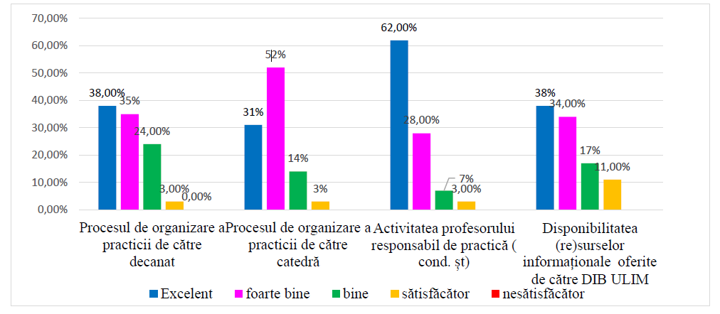
Rezultatele sondajului anonim al studenților anului III, ciclul Licență cu privire la evaluarea calității desfășurării stagiului profesional de licență Facultatea limbi străine
Itemul 1. Luând în considerație întreaga perioadă a stagiului profesional de traducere, cum ați evalua următoarele:

Slide 31
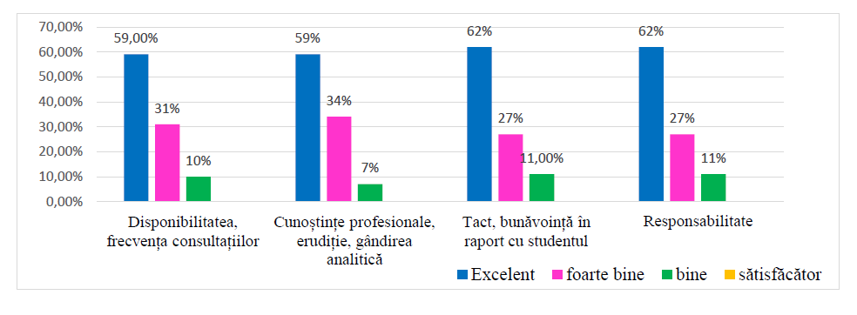
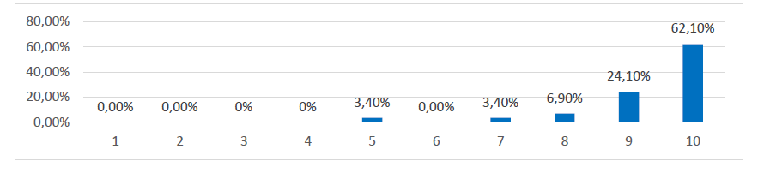
Itemul 2. Evaluați calitățile conducătorului științific:
Itemul 3. Evaluați activitatea conducătorului științific per ansamblu cu o notă de la 1 la 10.

Slide 32
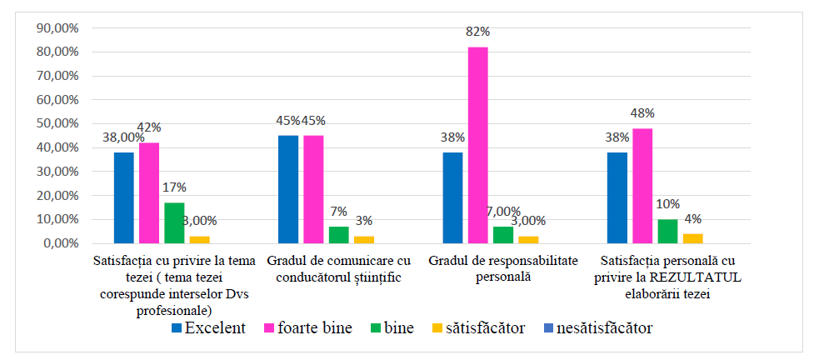
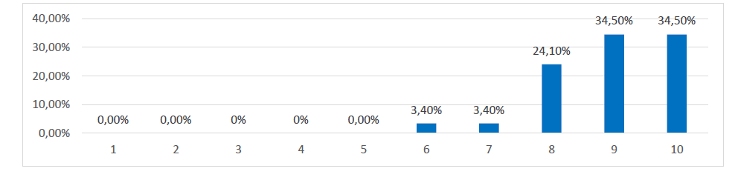
Itemul 4. Evaluați experiența Dumneavoastră (ca autor al tezei) pe parcursul elaborării RAPORTULUI( atitudine obiectivă !):
Itemul 5 . Evaluați PROPRIA Dvs. activitate în calitate de autor al RAPORTULUI cu o notă de la 1 la 10.

Slide 33
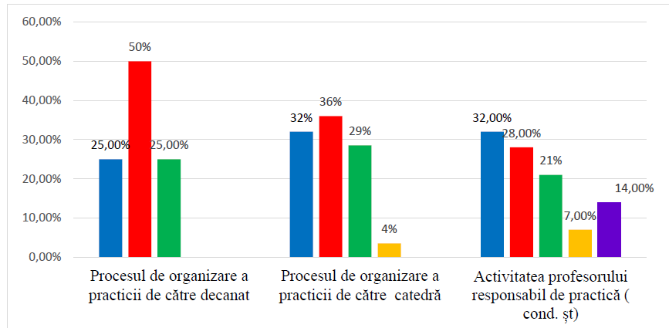
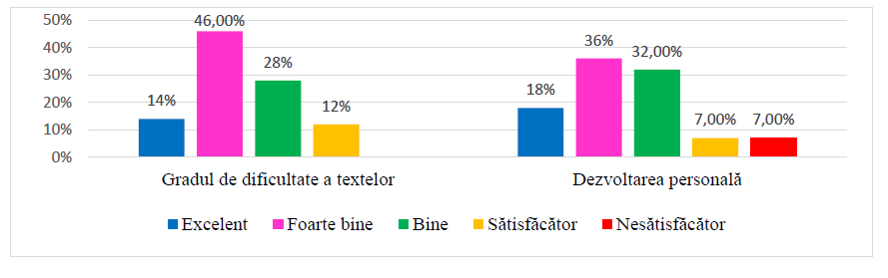
Rezultatele sondajului anonim al studenților anului II, ciclul Licență , cu privire la evaluarea calității desfășurării stagiului profesional de traducere 1 (traducere scrisă)
Itemul 1. Luând în considerație întreaga perioadă a stagiului profesional de traducere, cum ați evalua următoarele:
Itemul 2. Luând în considerație întreaga perioadă a stagiului profesional de traducere, cum ați evalua următoarele:

Slide 34
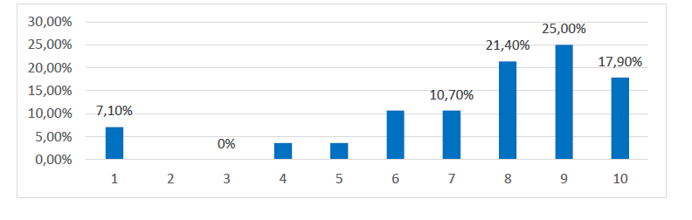
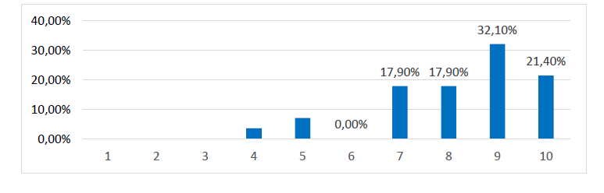
Itemul 3. Evaluați procesul de organizare și desfășurare a stagiului profesional de traducere cu o notă de la 1 la 10.
Itemul 4. Evaluați PROPRIA Dvs. activitate de student stagiar cu o notă de la 1 la 10.

Slide 35
Datele sondajului anonim cu privire la evaluarea calității desfășurării stagiului profesional de traducere la anul II, ciclul Licență, relevă o atitudine și evaluare pozitivă a stagiarilor față de stagiul însuși, cât și subiecții principali (stagiar, decanat, catedra, conducător științific).
Practica de licenţă are drept scop dezvoltarea abilităților practice necesare şi adecvarea pregătirii teoretice la activitatea profesională independentă în condiţiile socio-economice reale;
efectuarea cercetărilor, documentarea şi colectarea informaţiei pentru realizarea tezei de licenţă.
Conform rezultatelor sondajului efectuat majoritatea studenților au evaluat cu calificative pozitive procesul de desfășurare a practicii de licență.

Slide 36
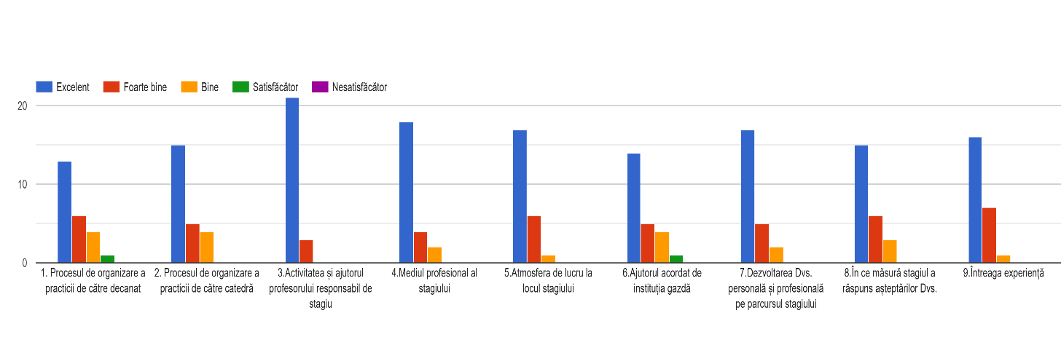
REZULTATELE SONDAJULUI ANONIM AL STUDENȚILOR PRIVIND EVALUAREA STAGIILOR DE PRACTICĂ ORGANIZATE DE CĂTRE FACULTATEA BIOMEDICINĂ,
ÎN ANUL UNIVERSITAR 2024-2025
Itemii 1 – 9: Luând în considerație întreaga perioadă a stagiului de practică, cum ați evalua următoarele (studenții au avut posibilitate să acorde aprecieri de la 1 la 5: indicatorul 1 reprezintă o performanță minimală; indicatorul 5 reprezintă o performanță maximală):

Slide 37
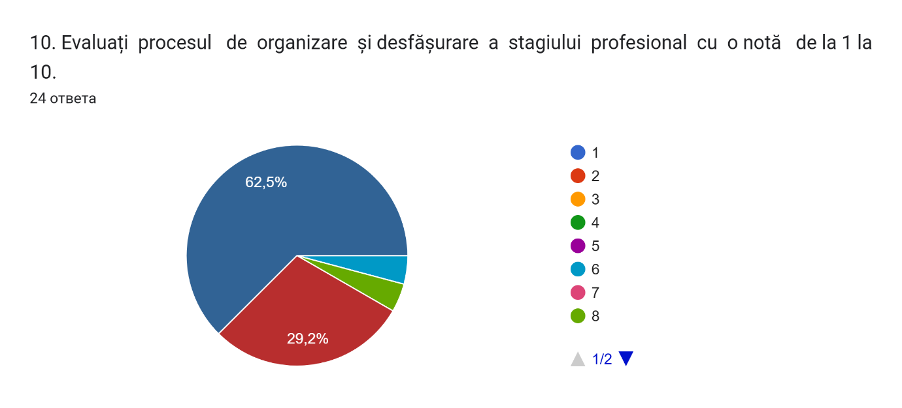
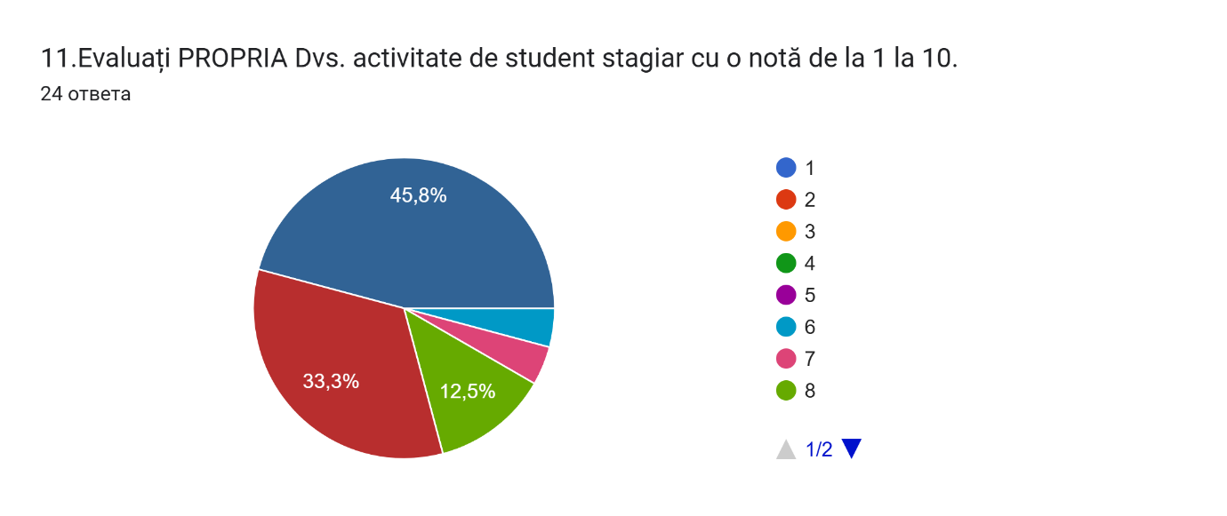
Itemii 10: Evaluați procesul de organizare și desfășurare a stagiului de practică cu o notă de la 1 la 10 (studenții au avut posibilitate să acorde aprecieri de la 1 la 10: indicatorul 1 reprezintă o performanță minimală; indicatorul 10 reprezintă o performanță maximală):
Itemii 11 Evaluați PROPRIA Dvs. activitate de student stagiar cu o notă de la 1 la 10 (studenții au avut posibilitate să acorde aprecieri de la 1 la 10: indicatorul 1 reprezintă o performanță minimală; indicatorul 10 reprezintă o performanță maximală):

Slide 38
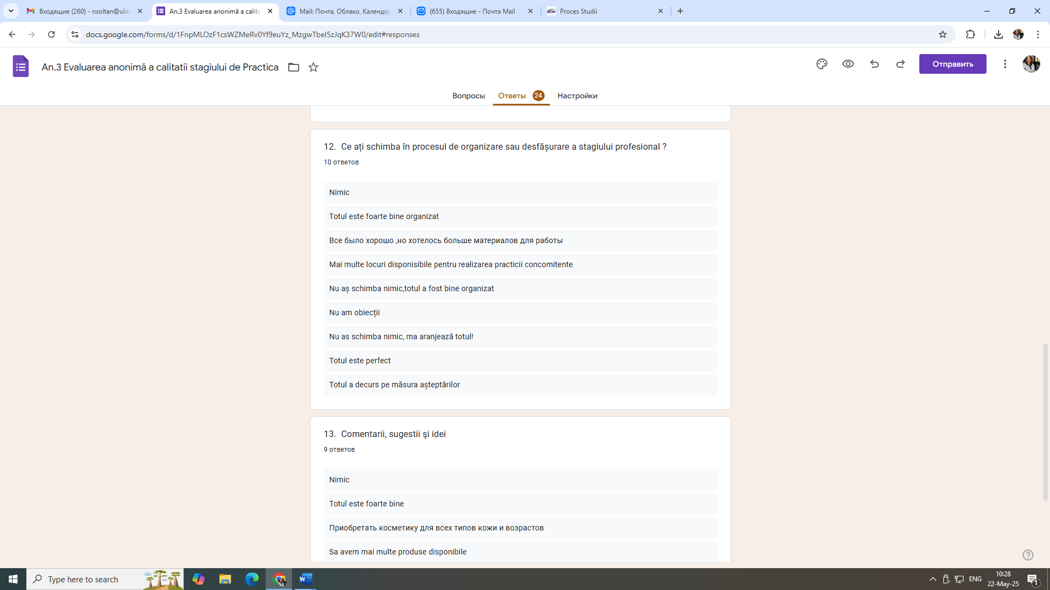
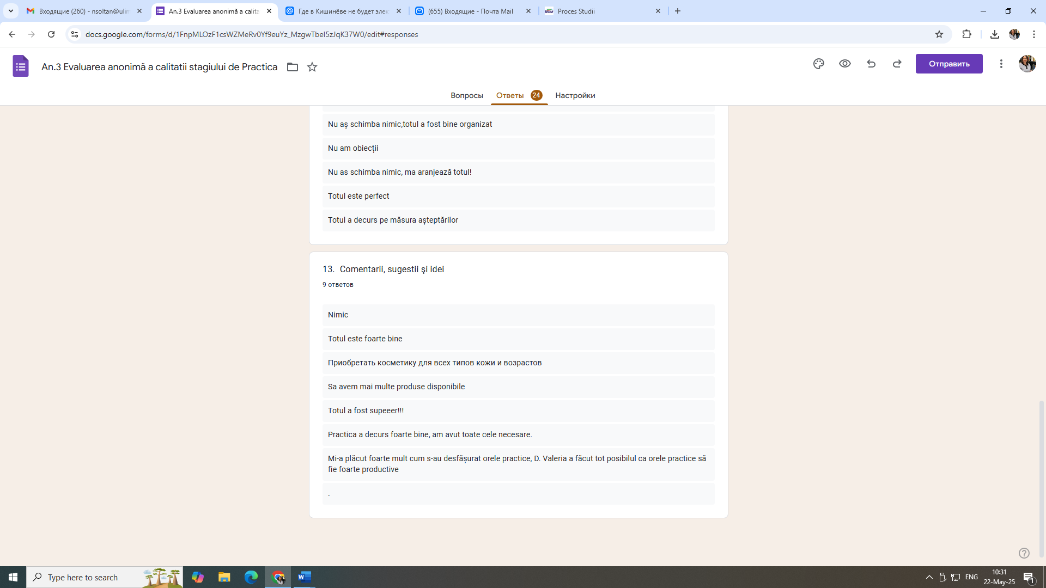
Itemul 12: Ce ați schimba în procesul de organizare sau desfășurare a stagiului de practică?
Studenții și-ar dori următoarele schimbări cu privire la organizarea și desfășurarea stagiului: mărirea perioadei stagiului de practică (stilul, ortografia, limba respondenților se păstrează):
Itemul 13: Comentarii, sugestii, idei, etc. privind îmbunătățirea procesului de organizare și desfășurare a stagiului de practică.
În vederea îmbunătățirii procesului de desfășurare a stagiului, respondenții au venit cu următoarele propuneri (stilul, ortografia, limba respondenților se păstrează):

Slide 39
REZULTATELE SONDAJULUI ANONIM AL STUDENȚILOR PRIVIND EVALUAREA STAGIILOR DE PRACTICĂ ORGANIZATE DE CĂTRE la Facultatea Științe Sociale și ale Educației

Slide 40
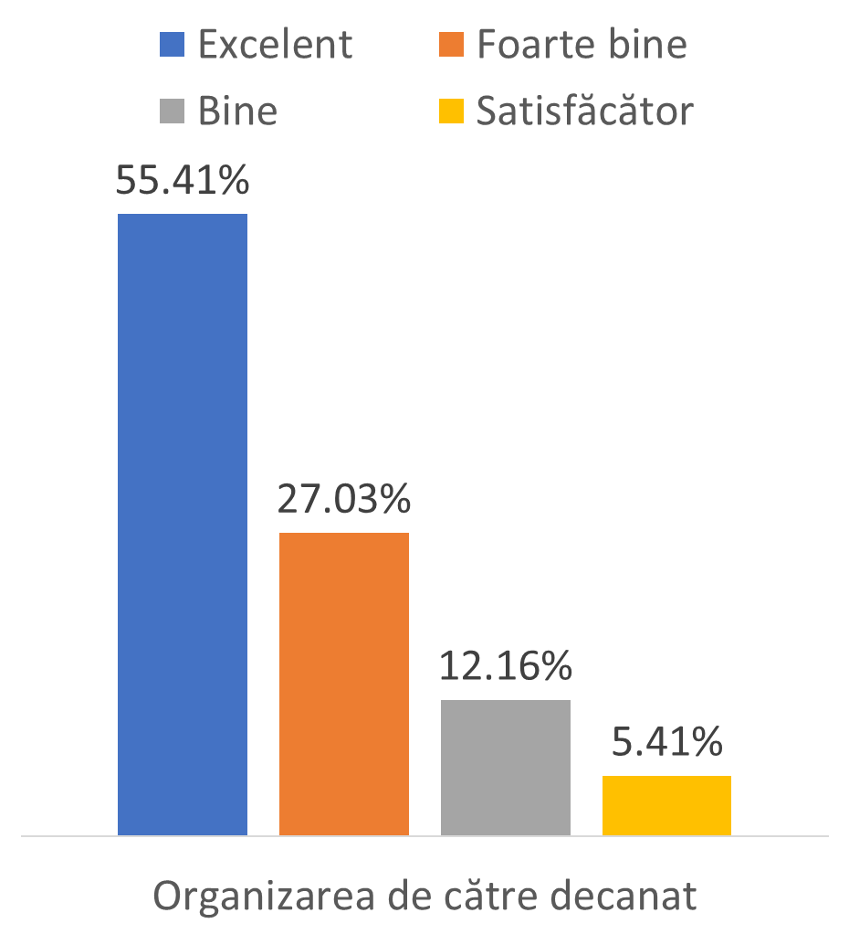
1. Luând în considerație întreaga perioadă a stagiului profesional cum ați evalua următoarele:

Slide 41
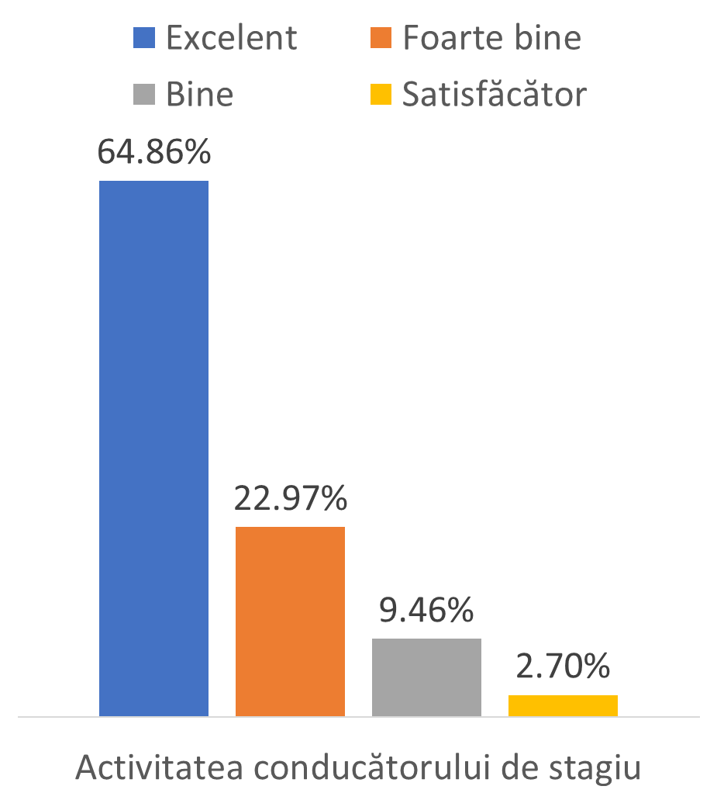

Slide 42
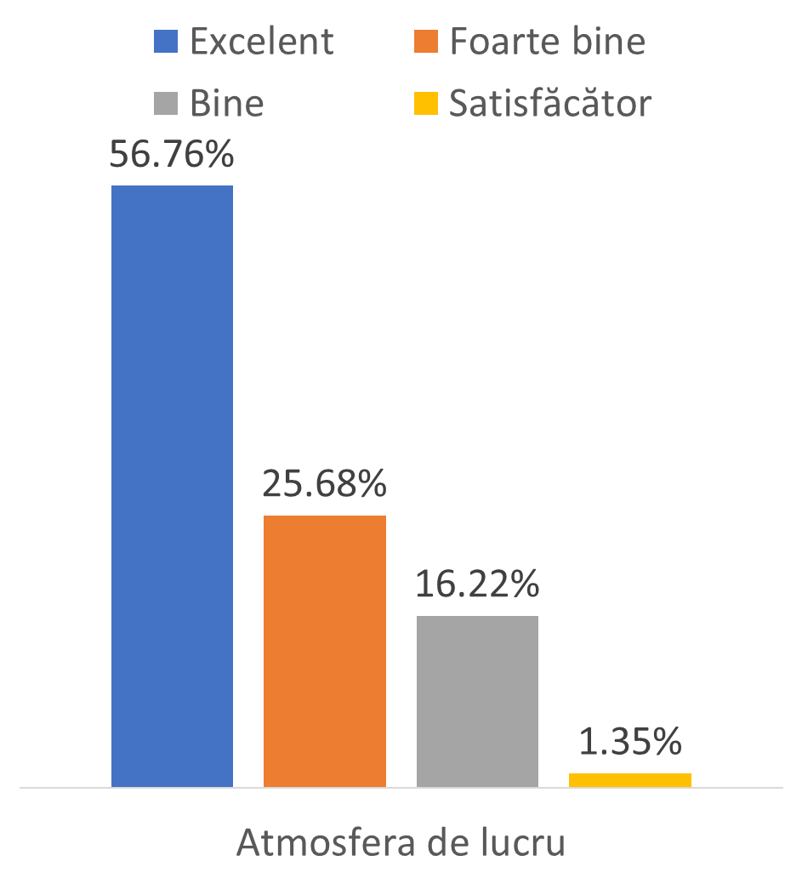

Slide 43
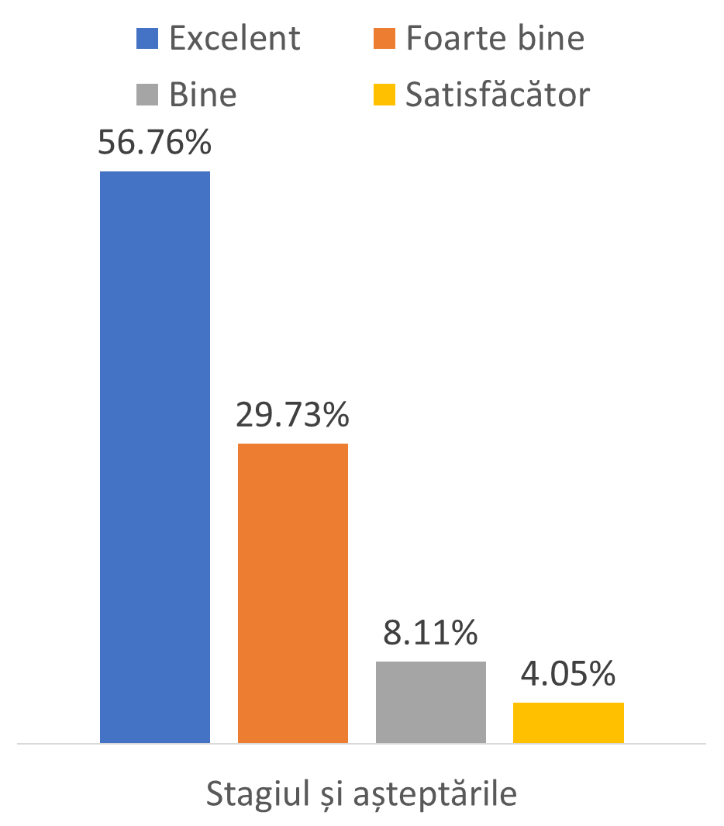
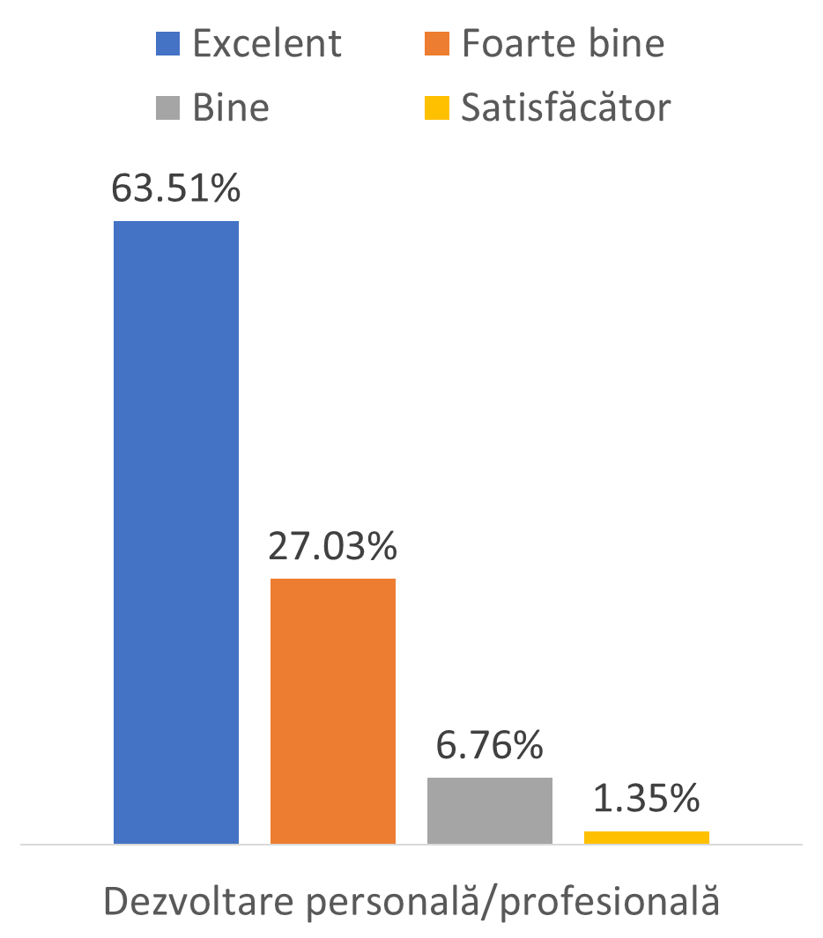

Slide 44
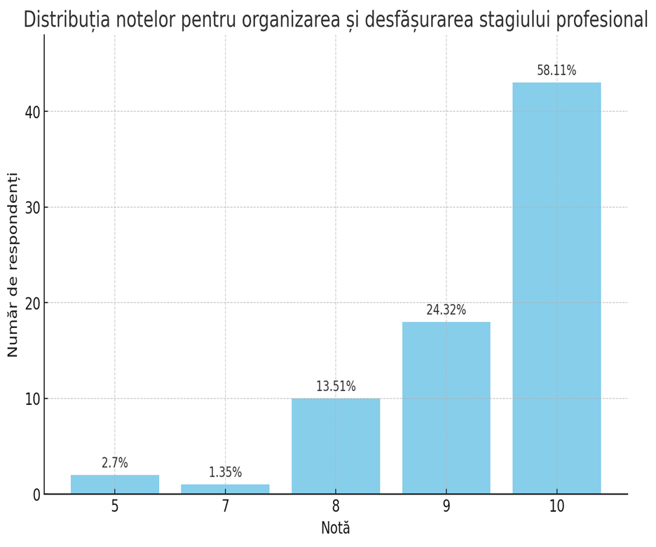
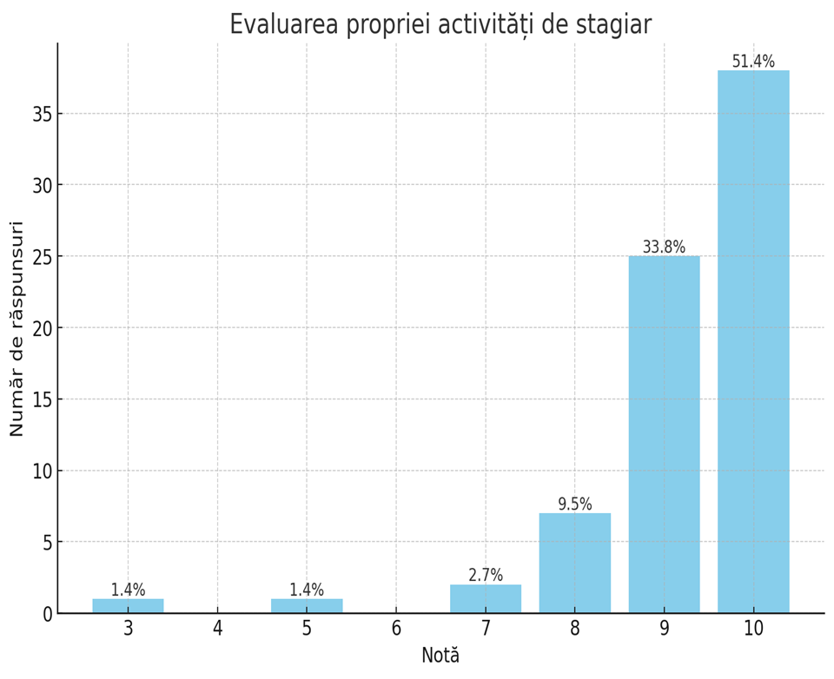
Luând în considerație întreaga perioadă a stagiului de practiccum ați evalua următoarele:

Slide 45
Rezultatele sondajului anonim al studenților ciclul Licență şi Master cu privire la evaluarea calității desfășurării stagiului de practică LA FACULTATEA RISPJ
Evaluarea calității stagiului Stagiul de documentare şi cercetare în afacerile externe, anul III, Relații Internaționale, Licență, f/r - https://docs.google.com/forms/d/1YTPOJd-0X0lh8oNWWfEctKs8z0OU9zmfkcaU_noF_JQ/edit
Evaluarea calității Stagiul de documentare şi cercetare în afacerile externe profesional, anul III, Relații Internaționale, Licență, zi - https://docs.google.com/forms/d/1XjoypmCEJSw-PZqdz6Qis6wdzcCNi3ZCOnc9nmuCPzE/edit
Evaluarea calității Stagiului de practica de specialitate 2, anul III, Jurnalism, Licență, f/r - https://docs.google.com/forms/d/1OOSniDDiZZjHwwUYyN3FeJDy5Fu1-d1RhzTyEEMVAas/edit
Evaluarea calității Stagiului de practica de specialitate 2, anul III, Jurnalism, Licență, zi -https://docs.google.com/forms/d/1OOSniDDiZZjHwwUYyN3FeJDy5Fu1-d1RhzTyEEMVAas/edit
Evaluarea calității stagiului profesional, ciclul II, Master, Managementul Media, Marketing online și Business Comunicare - https://docs.google.com/forms/d/1wZvYfKsJLHgTSs--trNqA1DRYrwtyTCrvp9Yl843SAg/edit
Evaluarea calității stagiului profesional, Program de master, Diplomaţie, Securitate, Business şi Comunicare - https://docs.google.com/forms/d/1CVaak966kxS5X3FFYLRTIkI5vkw3SQkMQ8JY07s7_qA/edit

Slide 46
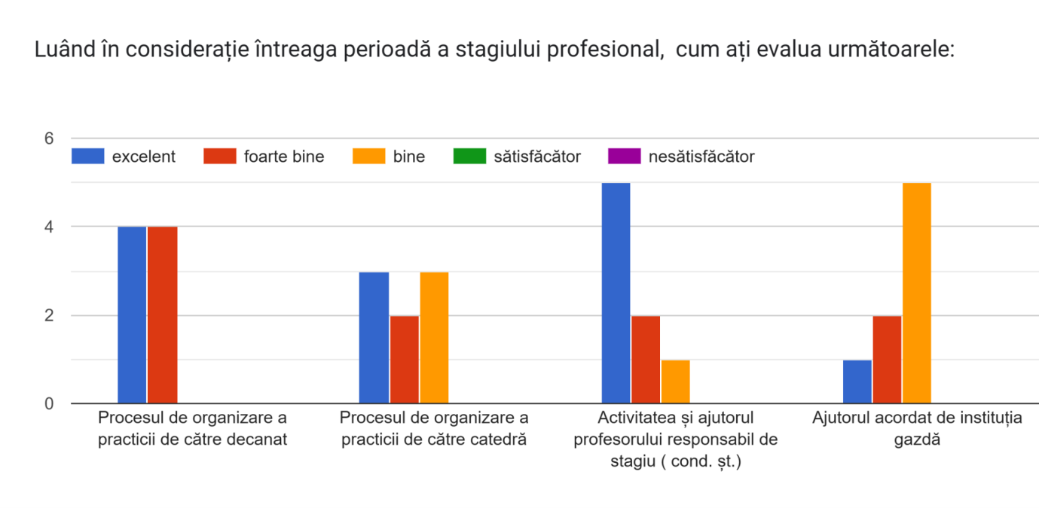
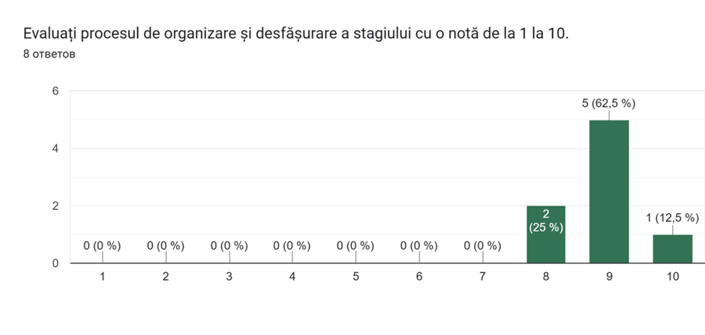
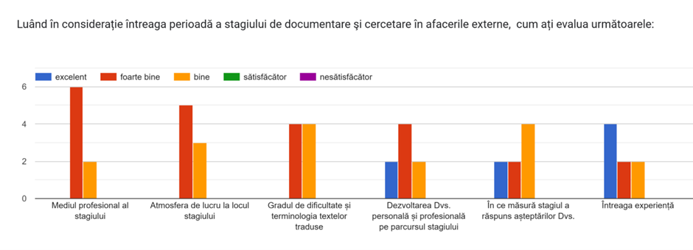
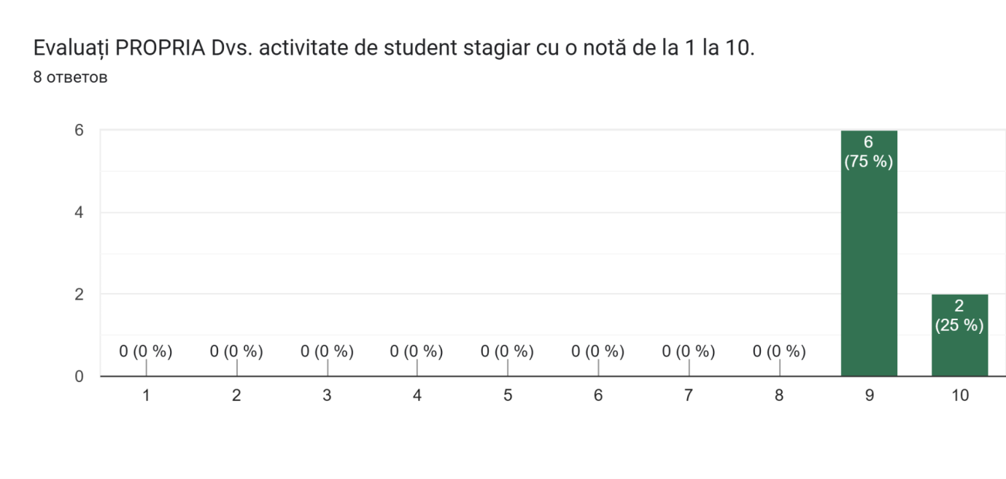
EVALUAREA CALITĂȚII STAGIULUI STAGIUL DE DOCUMENTARE ŞI CERCETARE ÎN AFACERILE EXTERNE, ANUL III, RELAȚII INTERNAȚIONALE, LICENȚĂ, F/R

Slide 47
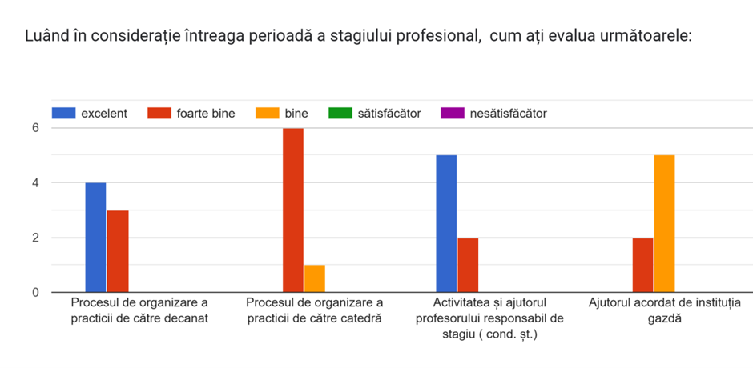
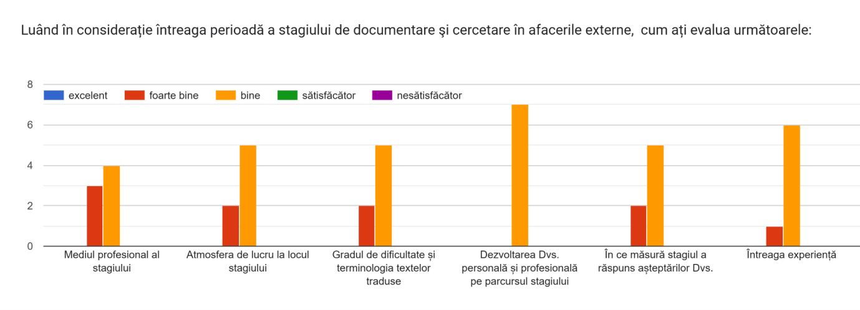
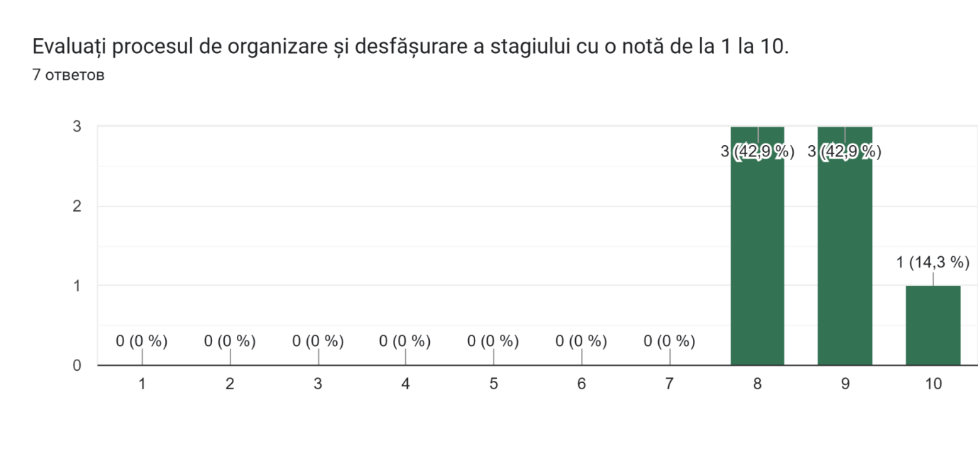
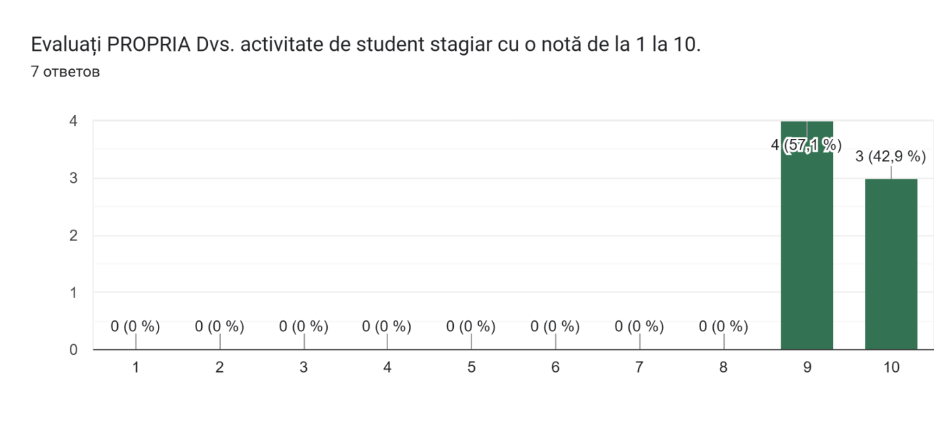
EVALUAREA CALITĂȚII STAGIUL DE DOCUMENTARE ŞI CERCETARE ÎN AFACERILE EXTERNE PROFESIONAL, ANUL III, RELAȚII INTERNAȚIONALE, LICENȚĂ, ZI

Slide 48
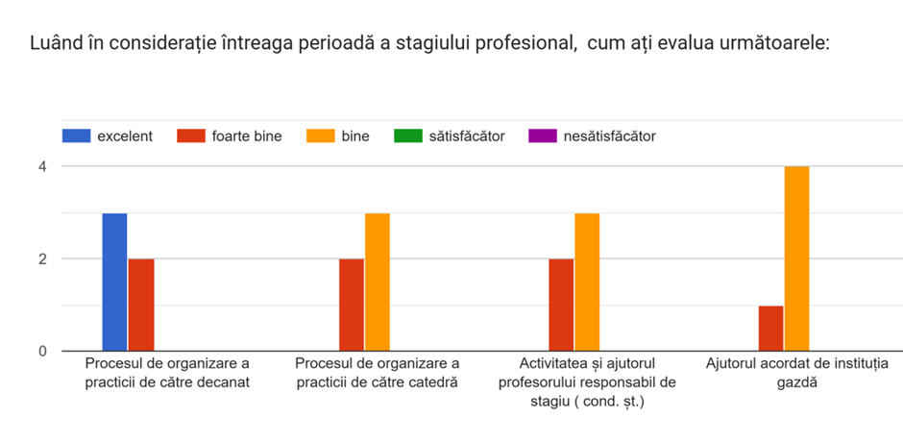
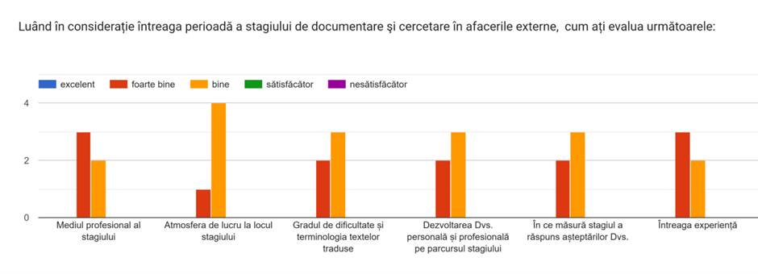
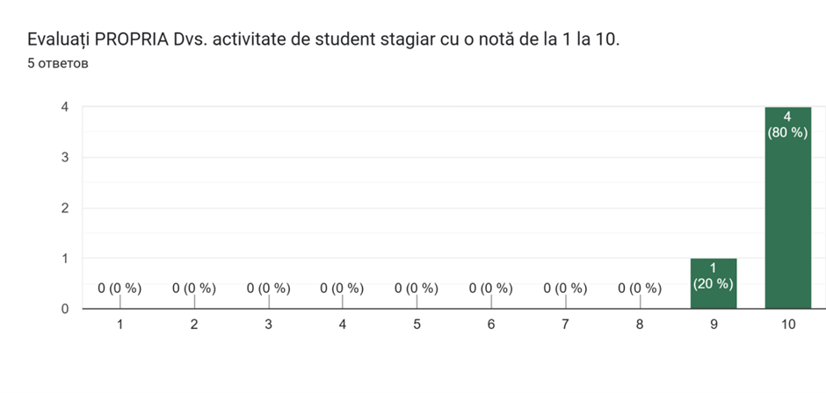
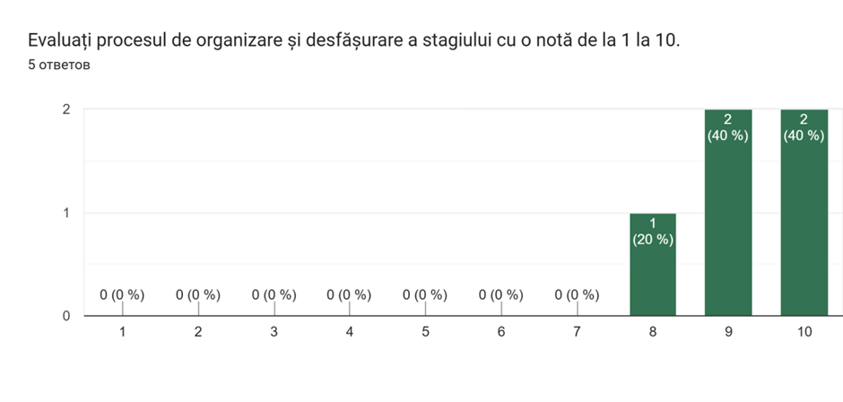
Evaluarea calității Stagiului de practica de specialitate 2, anul III, Jurnalism, Licență, f/r

Slide 49
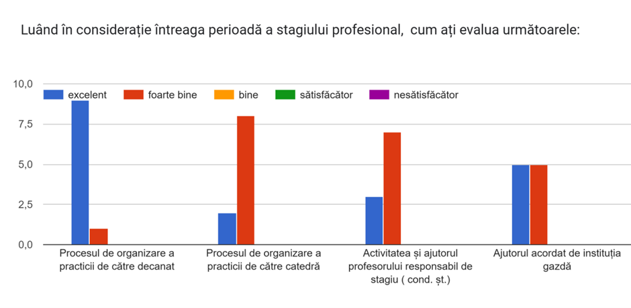
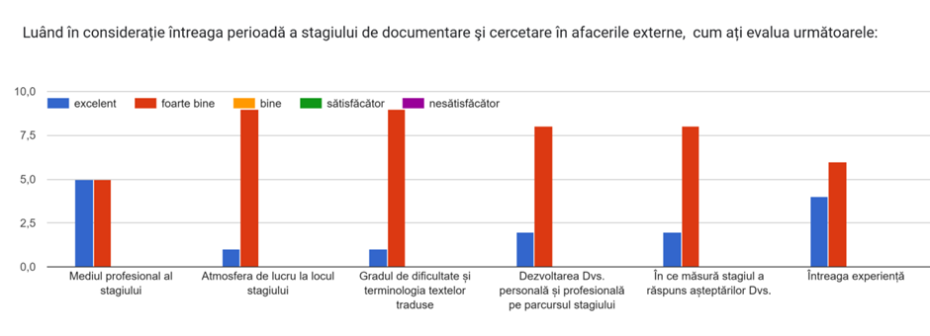
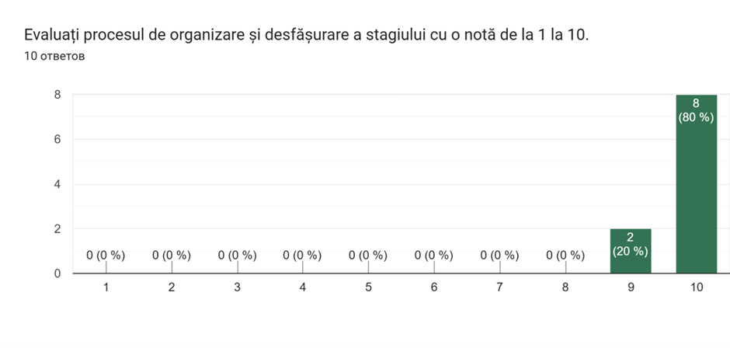
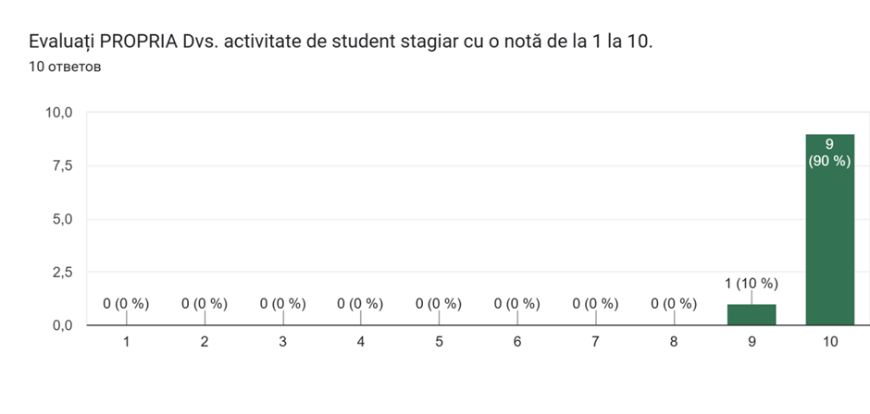
Evaluarea calității Stagiului de practica de specialitate 2, anul III, Jurnalism, Licență, zi

Slide 50
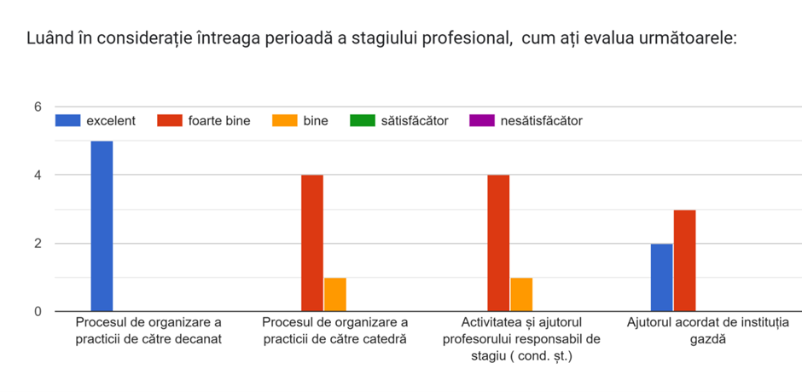
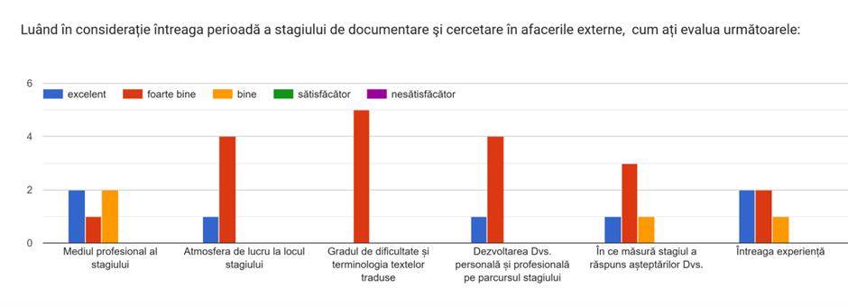
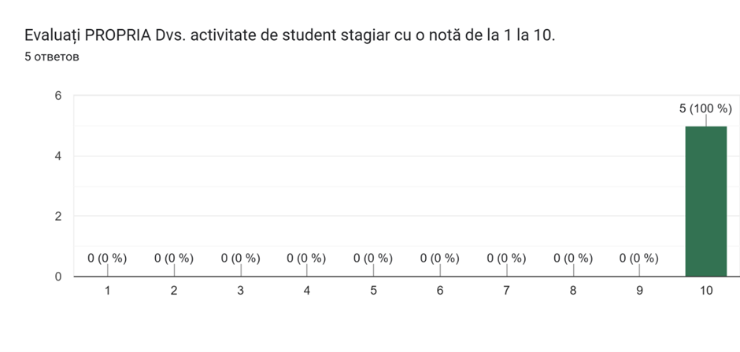
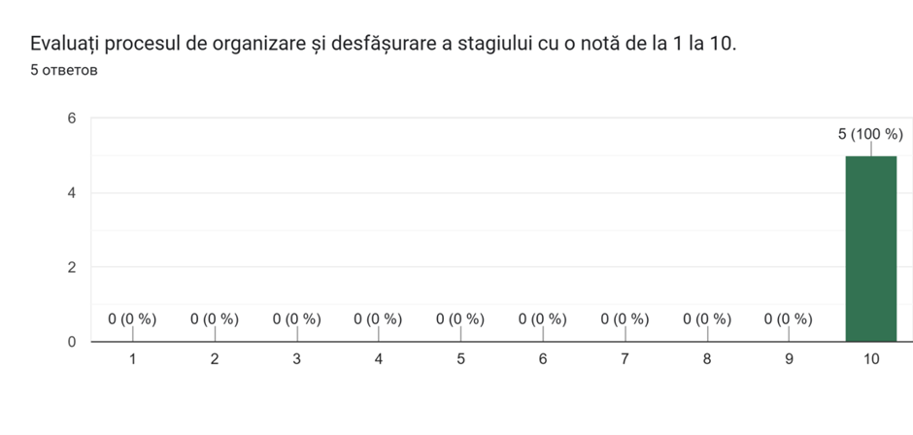
Evaluarea calității stagiului profesional, ciclul II, Master, Managementul Media, Marketing Conline și Business Comunicare

Slide 51
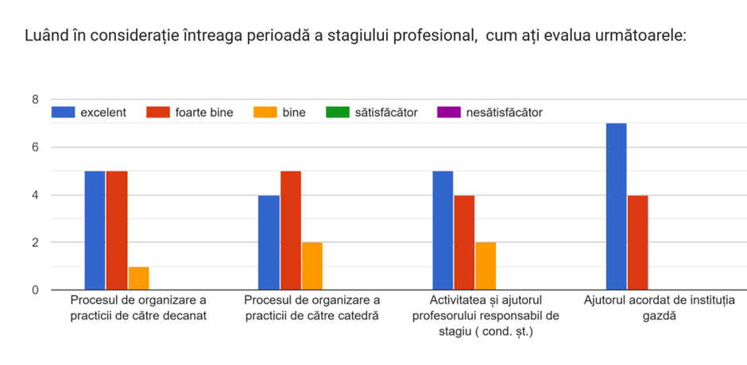
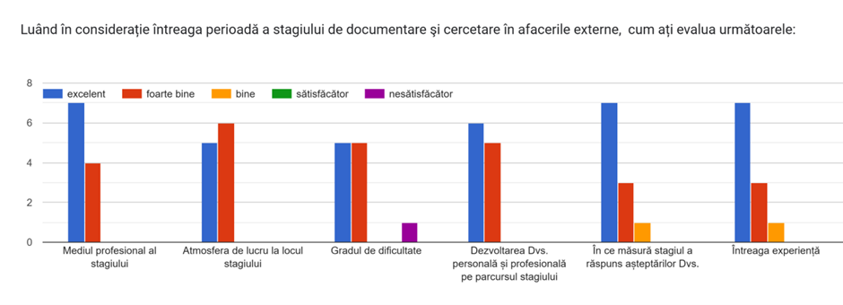
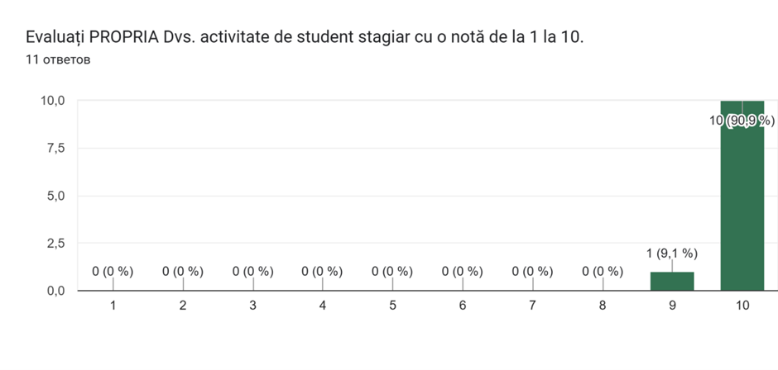
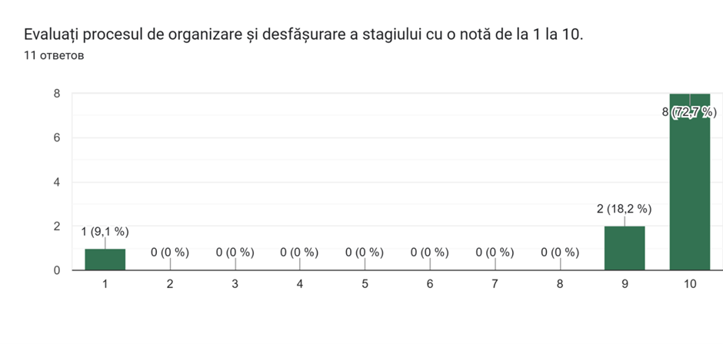
Evaluarea calității stagiului profesional, Program de master, Diplomaţie, Securitate, Business şi Comunicare

Slide 52
Concluzi generale.
Stagiiile de practică reprezintă o componentă esențială a pregătirii viitorilor specialiști în domeniul relațiilor internaționale prin implicarea studenților în aplicarea practică a cunoștințelor teoretice acumulate.
Obiectivul fundamental al acestei activității este dobândirea de către studenți a abilităților practice printr-o implicare directă alături de specialiștii din domeniul specific profesiei.
Datele sondajului anonim cu privire la evaluarea calității desfășurării stagiilor de practică atât la ciclul Licenţă cît şi MaSter, relevă o atitudine și evaluare pozitivă a stagiarilor față de stagiul însuși, cât și subiecții principali (stagiar, decanat, catedra, conducător științific).
Cu toate că au existat unele lacune organizatorice, stagiiile de practică s-au desfășurat în condiții optime, cu rezultate înalt apreciate de către respondenți.

Slide 53
Rezultatele sondajului anonim al studenților ciclul Licență şi Master cu privire la evaluarea calității desfășurării stagiului de practică LA FACULTATEA IID
Luând în considerație întreaga perioadă a stagiului profesional, cum ați evalua următoarele:
 | Excelent | Foarte bine | Bine | Satisfăcător | Nesatisfăcător
Procesul de organizare a practicii de către decanat | 7 | 2 | 3 | 1 | 0
Procesul de organizare a practicii de către catedră | 6 | 3 | 3 | 1 | 0
Activitatea și ajutorul profesorului responsabil de stagiu ( cond. șt.) | 6 | 4 | 3 | 0 | 0
Mediul profesional al stagiului | 6 | 4 | 3
Atmosfera de lucru la locul stagiului | 8 | 2 | 3
Ajutorul acordat de instituția gazdă | 7 | 3 | 1 | 2
Dezvoltarea Dvs. personală și profesională pe parcursul stagiului | 10 | 1 | 2
În ce măsură stagiul a răspuns așteptărilor Dvs. | 8 | 2 | 1 | 2
Întreaga experiență | 8 | 2 | 0 | 3

Slide 54
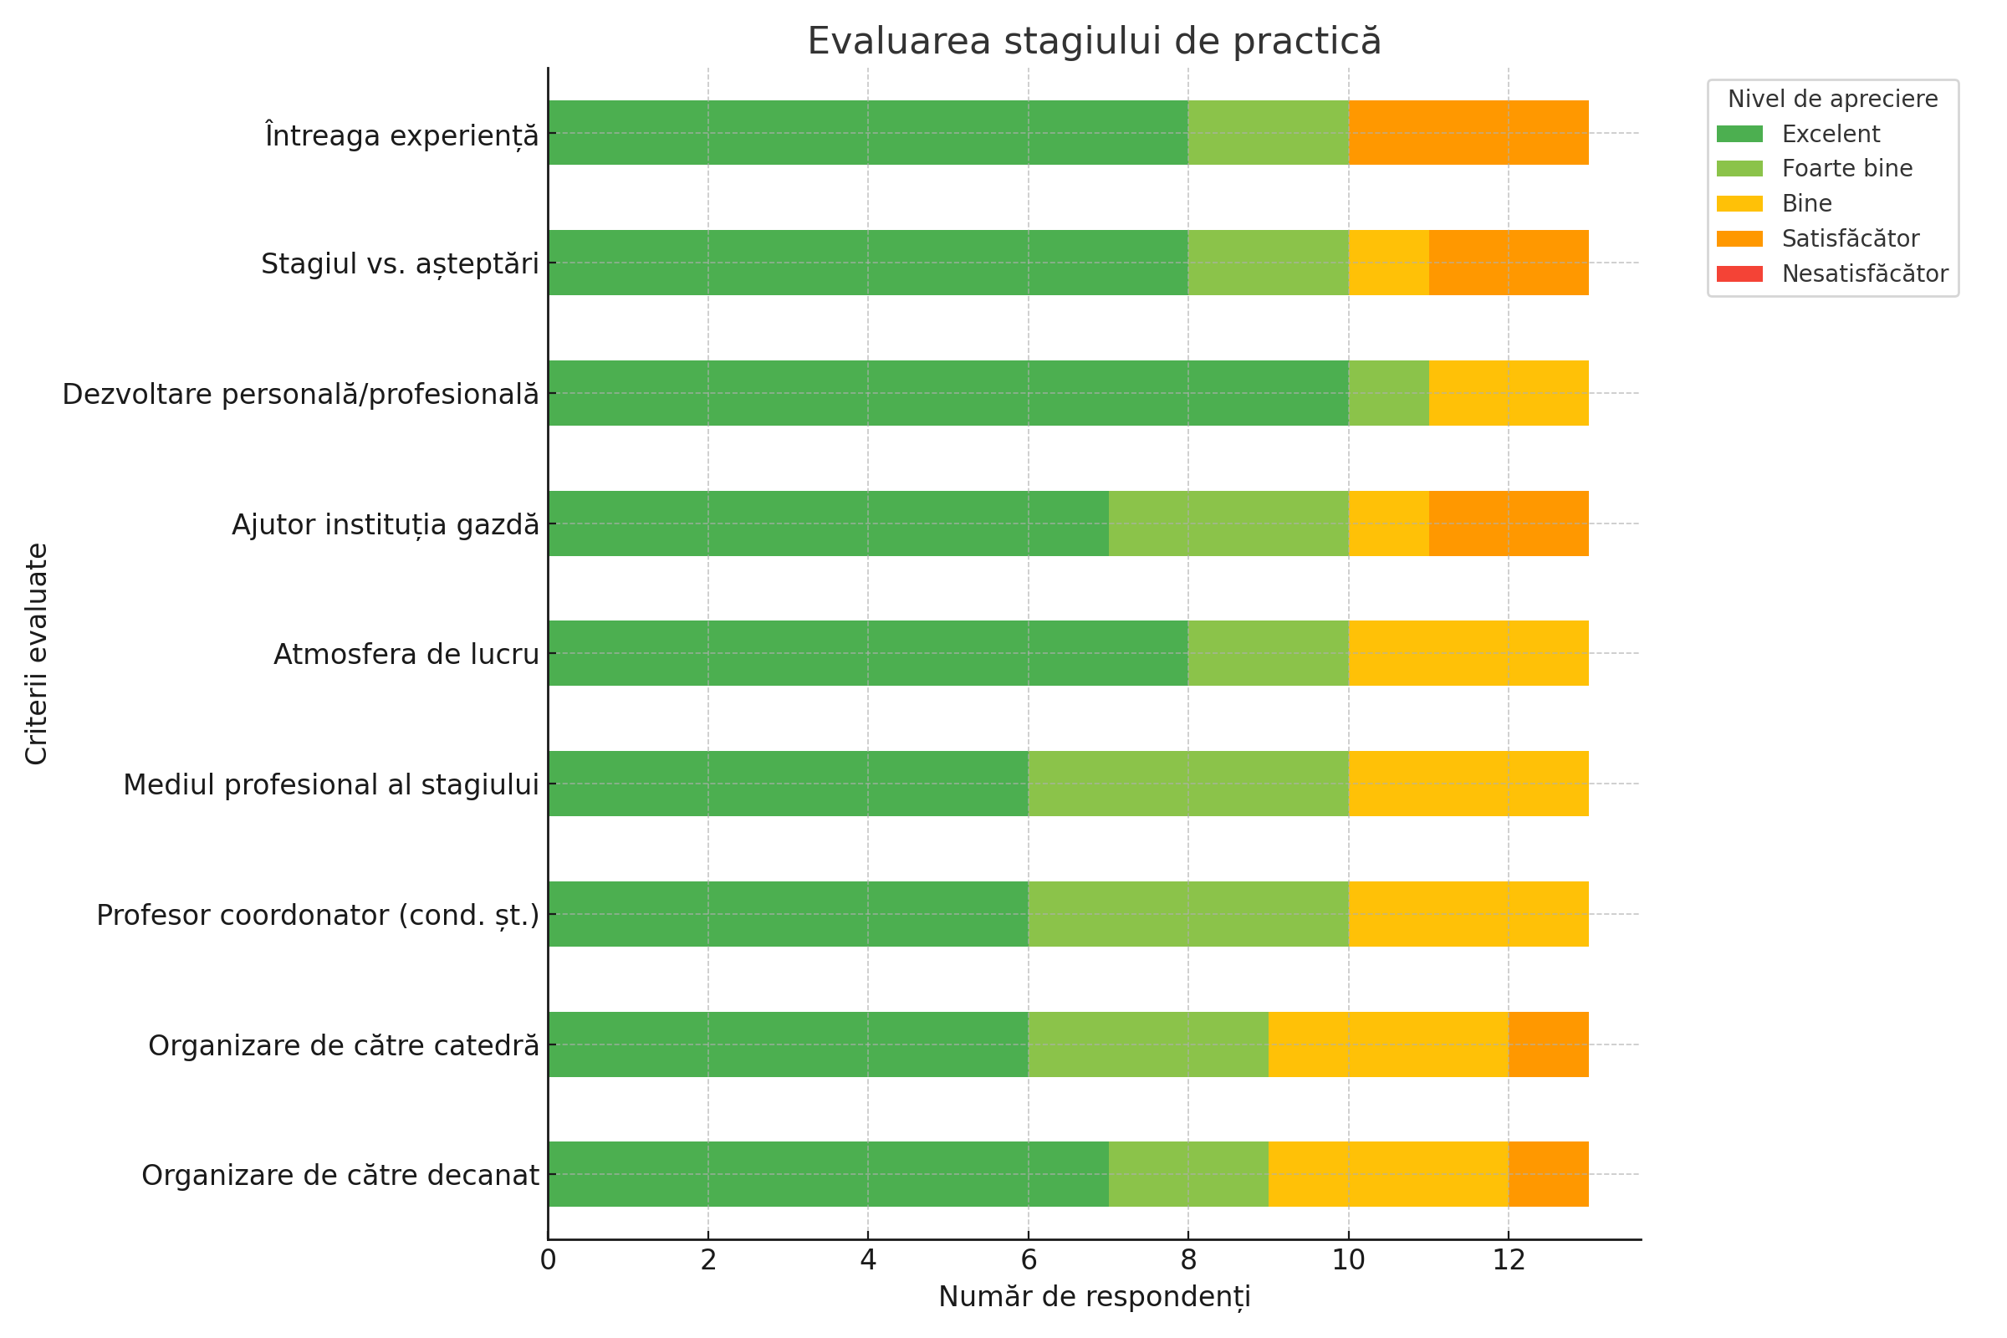
2. Evaluați procesul de organizare și desfășurare a stagiului profesional cu o notă de la 1 la 10.
Evaluați PROPRIA Dvs. activitate de student stagiar cu o notă de la 1 la 10
Distribuția evaluărilor pe criterii
nota 1 | 0
nota 2 | 0
nota 3 | 0
nota 4 | 0
nota 5 | 0
nota 6 | 1
nota 7 | 0
nota 8 | 2
nota 9 | 3
nota 10 | 7
nota 1 | 0
nota 2 | 0
nota 3 | 0
nota 4 | 0
nota 5 | 0
nota 6 | 0
nota 7 | 1
nota 8 | 2
nota 9 | 5
nota 10 | 5

Slide 55
Rezultatele sondajului anonim al studenților ciclul Licență şi Master cu privire la evaluarea calității desfășurării stagiului de practică LA FACULTATEA ȘTIINȚE ECONOMICE
Luând în considerație întreaga perioadă a stagiului profesional, cum ați evalua următoarele: evalua următoarele (studenții au avut posibilitate să acorde aprecieri de la 1 la 5: indicatorul 1 reprezintă o performanță minimală; indicatorul 5 reprezintă o performanță maximală):

Slide 56
Evaluați procesul de organizare și desfășurarea stagiului de practică cu onotă de la 1 la 10 și Evaluați PROPRIA Dvs. Activitate de student stagiar cu o notă de la 1 la 10 (studenții au avut posibilitate să acorde aprecieri de la 1 la 10: indicatorul 1 reprezintă o performanță minimală; indicatorul 10 reprezintă o performanță maximală):

Slide 57
Rezultatele sondajului anonim al studenților ciclul Licență şi Master cu privire la evaluarea calității desfășurării stagiului de practică LA FACULTATEA drept
Luând în considerație întreaga perioadă a stagiului profesional, cum ați evalua următoarele: evalua următoarele (studenții au avut posibilitate să acorde aprecieri de la 1 la 5: indicatorul 1 reprezintă o performanță minimală; indicatorul 5 reprezintă o performanță maximală):

Slide 58
Evaluați procesul de organizare și desfășurarea stagiului de practică cu onotă de la 1 la 10 și Evaluați PROPRIA Dvs. Activitate de student stagiar cu o notă de la 1 la 10 (studenții au avut posibilitate să acorde aprecieri de la 1 la 10: indicatorul 1 reprezintă o performanță minimală; indicatorul 10 reprezintă o performanță maximală):

Slide 59
4. CONCLUZII

Slide 60
4.Concluzii
Stagiile de practică la programele de studii în cadrul Facultăților ULIM sunt organizate în strictă conformitate cu documentele reglementorii (Regulament-Cadru,Regulament ULIM, Regulamente Program Studiu) organizarea și desfășurarea stagiilor de practică.
Evaluarea calității stagiilor profesionale a fost realizate în format on-line.
Rezultatele sondajelor prezintă un grad înalt de satisfacție a studentului-stagiar.
Evaluarea stagiilor de practică este realizată în conformitate cu specificul programului de studiu.
Rezultatele stagiilor de practică sunt confirmate prin borderouri, rapoarte a coordonatorilor și procese verbale a catedrelor/Consiliul Facultății.
Structura/conținutul raportului de practică a stagiarului este în conformitate cu tipul stagiului de practică și specificul programului de studiu.
Documentația confirmativă (Regulamente, Ghiduri, Acorduri/Contracte, Ordine, Rapoarte)privind desfășurarea stagiilor de practică este menținută, analizată, și evaluatăla catedrele responsabile.

Slide 61
4.Concluzii
Analiza răspunsurilor arată că o majoritate semnificativă a studenților sunt mulțumiți de modul în care se desfășoară stagiile profesionale, fără a dori schimbări majore.
ASTFEL Rezultatele analizei răspunsurilor indică un grad ridicat de satisfacție în rândul studenților cu privire la desfășurarea stagiilor de practică, Majoritatea respondenților nu au exprimat dorința unor modificări majore, ceea ce confirmă relevanța și eficiența actualului cadru de organizare.
Cu toate acestea, au fost formulate unele sugestii importante pentru îmbunătățirea experienței de stagiu. Printre propunerile studenților se numără: îmbunătățiREA comunicĂrII inițială dintre instituție, universitate și student, oferind informații mai detaliate despre obiectivele și așteptările stagiului. De asemenea, aș sugera un ghid clar cu etapele de parcurs și exemple de proiecte, pentru a facilita integrarea practicanților încă din primele zile,.
Mulți studenți și-au exprimat recunoștința față de profesionalismul instituțiilor partenere care au găzduit practica.
Impactul pozitiv al stagiului asupra învățării a fost subliniat prin faptul că acesta ajută la înțelegerea și aplicarea materiei teoretice în practică.
Comentariile generale includ răspunsuri precum „Nu am comentarii.”, „Nimic de adăugat.” și „Totul e bine.”, indicând o satisfacție generală.

Slide 62
PROIECT DE DECIZIE
A lua act de rezultatele verificării calității și eficienței stagiilor de practică la programele de studiu Licența / Master, ULIM
A continua colaborarea ULIM cu partenerii sociali (instituții publice și private)
care ar asigura efectuarea stagiilor de practică a studenților ULIM.
Responsabili: decanii, responsabili de stagiul de practică
A monitoriza și evalua calitatea stagiilor de practică pe parcursul întregului an academic (sondaje anonime, sondaje ale calității curriculare etc).
Responsabili: decanii, responsabili de stagiul de practică
A monitoriza și evalua calitatea rapoartelor EVALUAREA CALITĂȚII ȘI EFICIENȚEI STAGIILOR DE PRACTICĂ LA FACULTATE.
Responsabili: Președinții CpAC facultății, decani

Slide 63
Mulțumesc
pentru atenție!

